Slide 1
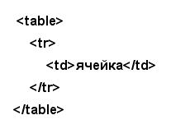
Таблицы в HTML
Описание таблицы
Описание строки
Описание ячейки

Slide 2
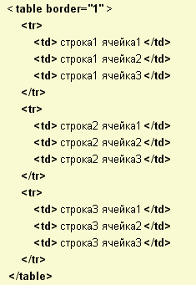
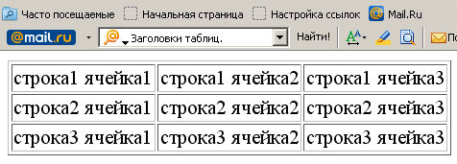
Таблицы в HTML
пример
результат

Slide 3

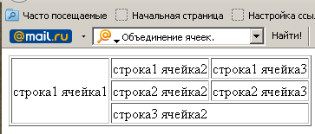
Таблицы в HTML
Объединение ячеек.

Slide 4
Таблицы в HTML
Объединение ячеек.
<table border="1"> <tr> <td rowspan="3">строка1 ячейка1</td> <td>строка1 ячейка2</td> <td>строка1 ячейка3</td> </tr> <tr> <td>строка2 ячейка2</td> <td>строка2 ячейка3</td> </tr> <tr> <td colspan="2">строка3 ячейка2</td> </tr> </table>
Данная ячейка займет 3 строки
Данная ячейка займет 2 колонки

Slide 5
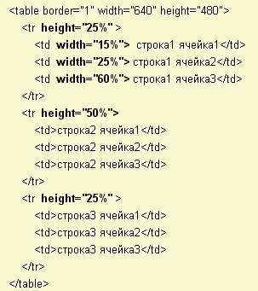
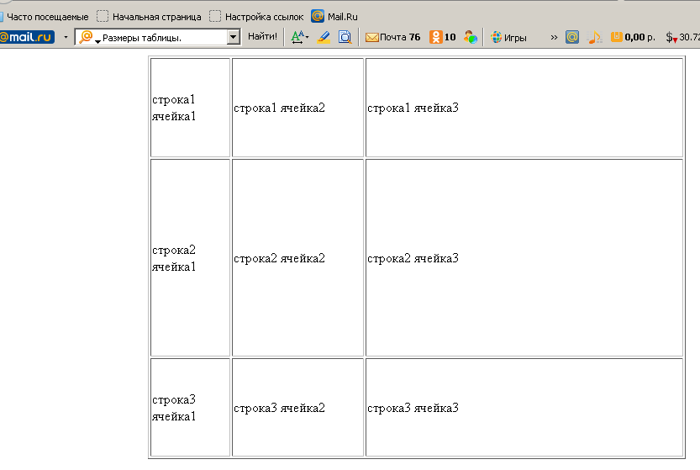
Таблицы в HTML
Размеры таблицы
ШИРИНА ВЫСОТА
Могут задаваться как в пикселях, так и в процентах по отношению к ширине/высоте экрана.
15%
25%
50%
60%

Slide 6
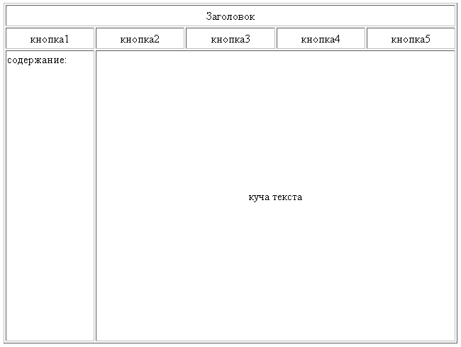
Таблицы в HTML
Использование таблицы для макетирования страницы:
таблица это хороший и удобный инструмент для верстки страницы..

Slide 7
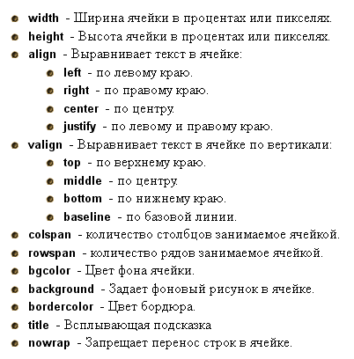
Таблицы в HTML
АТРИБУТЫ ТЕГА <TD> и <TH>

Slide 8
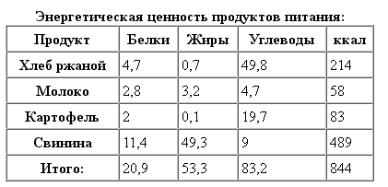
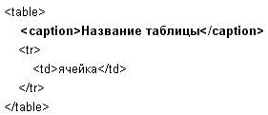
Таблицы в HTML
Название таблицы и её описание
Пример:
<table border="1" width="400" cellpadding="3" cellspacing="0"> <caption><b>Энергетическая ценность продуктов питания:</b></caption> <tr> <th>Продукт</th><th>Белки</th><th>Жиры</th><th>Углеводы</th><th>ккал</th> </tr> <tr> <th>Хлеб ржаной</th><td>4,7</td><td>0,7</td><td>49,8</td><td>214</td> </tr> <tr> <th>Молоко</th><td>2,8</td><td>3,2</td><td>4,7</td><td>58</td> </tr> <tr> <th>Картофель</th><td>2</td><td>0,1</td><td>19,7</td><td>83</td> </tr> <tr> <th>Свинина</th><td>11,4</td><td>49,3</td><td>9</td><td>489</td> </tr> <tr> <th>Итого:</th><td>20,9</td><td>53,3</td><td>83,2</td><td>844</td> </tr> </table>
Результат:
Формат записи:

Slide 9
Таблицы в HTML
Название таблицы и её описание
К тегу <caption> может быть применён атрибут align - выравнивание названия таблицы по горизонтали с возможными значениями left, right и center, а также атрибут valign который говорит от том где должно располагаться название сверху - top или снизу - bottom таблицы.
ВНИМАНИЕ!!!!!! запись: <caption align="left">Текст</caption>
для браузеров IE и Opera разместит название сверху таблицы по её левому краю, а для браузера Firefox это будет значить, что название следует размещать слева от самой таблицы.
<table border="1" width="400" cellpadding="3" cellspacing="0" summary="Энергетическая ценность продуктов питания">
Такое описание никак не отображается и не выводится на экран обычными браузерами, однако может быть использовано поисковыми системами, а так же речевыми браузерами.

Slide 10
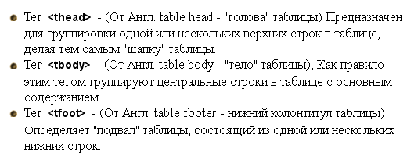
Таблицы в HTML
Группировка строк.
<thead>, <tbody> и <tfoot>. Данные теги являют собой емкость для строк таблицы (тег <tr>) позволяя тем самым группировать и логически ими управлять.
К данным тегам допускается применять атрибуты выравнивания текста в ячейках align и valign, указывать цвет фона строк взятых в группу с помощью bgcolor, делать всплывающую подсказку с помощью title, однако на практике работать во всех браузерах будет только align и title.

Slide 11
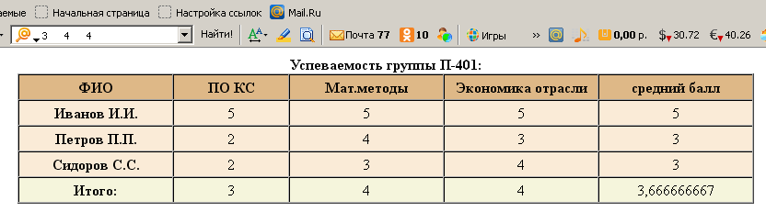
Таблицы в HTML
Пример группировки строк:
Основное предназначение тегов <thead>, <tbody> и <tfoot> - это логическая группировка строк в группы, а это в свою очередь облегчает работу с таблицей, например через стили или скрипты, теперь не нужно определять тот же стиль для каждой строчки, а достаточно указать его для всей группы..

